Slide 1
Presentación interactiva
CF4_2-11_Ciclo de vida

Slide 2
Indicaciones para la producción
Ciclo de vida del producto.
Se sugiere la realización de una presentación interactiva para mostrar la información sobre Ciclo de vida del producto.
.
La propuesta de ciclo de vida del producto, se le atribuye a Theodore Levitt, publicado en la Harvard Bussines Review. De acuerdo con la teoría de Levitt los productos tienen un ciclo de vida en relación con su permanencia en el mercado, por tanto, podemos hablar de cinco etapas como: desarrollo de producto, introducción, Crecimiento, Madurez y Declive o decadencia.
Referencias de las imágenes:

Slide 3
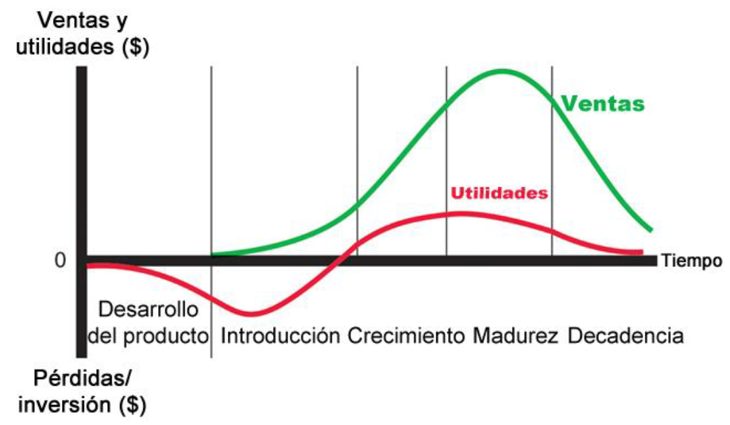
Indicaciones para la producción
La etapa de desarrollo del producto, es una etapa previa a la introducción, incluye las fases como la investigación de mercados, el diseño de producto, prototipado, test de usuario, entre otras actividades que identifican la viabilidad del producto. En esta etapa no se generan ingresos o utilidades.
Se sugiere continuar con las orientaciones entregadas en la diapositiva 2.
Textos de la imagen:
Ventas y utilidades ($)
Ventas
Utilidades
Desarrollo del productor
Introducción
Crecimiento
Madurez
Decadencia
Pérdidas/Inversión ($)
Referencias de las imágenes: elaboración propia.

Slide 4
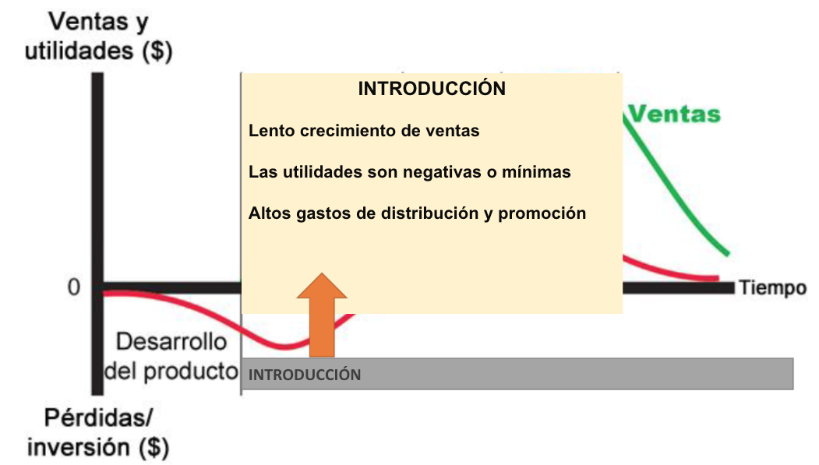
Textos de la imagen:
Ventas y utilidades($)
Introducción
Lento crecimiento de ventas
Las utilidades son negativas o mínimas
Altos gastos de distribución y promoción.
Ventas
Tiempo
Desarrollo del producto
Pérdidas/inversión ($)
Indicaciones para la producción
Aspectos clave en la etapa de introducción
Algunos comportamientos importantes en cada etapa subsiguiente, son:
Referencias de las imágenes:

Slide 5
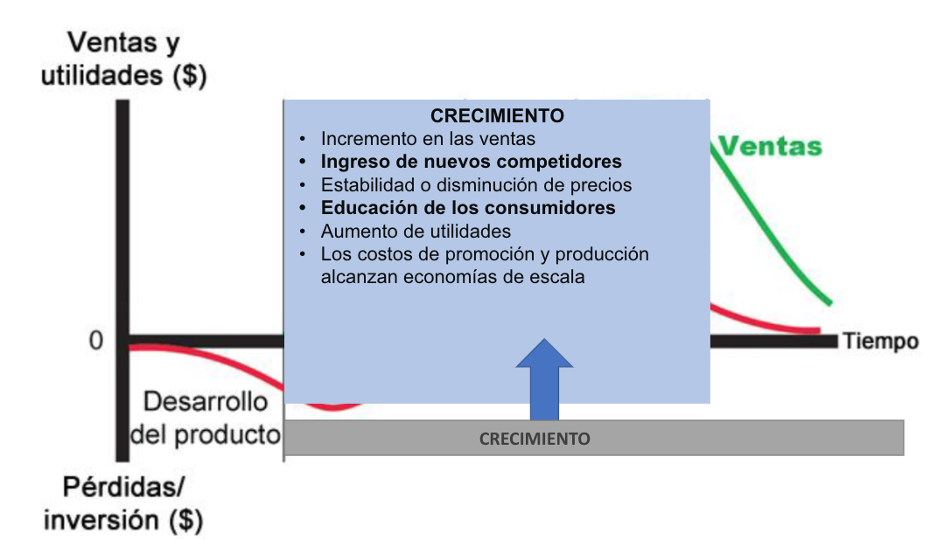
Texto de la imagen:
Ventas y utilidades($)
Crecimiento
Ventas
Tiempo
Incremento en las ventas
Ingreso de nuevos competidores
Estabilidad o disminución de precios
Educación de los consumidores
Aumento de las utilidades
Los costos de promoción y producción alcanzan economía a escala.
Desarrollo del producto
Pérdidas/inversión ($)
Indicaciones para la producción
Aspectos clave en la etapa de crecimiento.
Referencias de las imágenes:
La imagen se toma como referencia propia desde la instalación en Java. Figura 1. y Figura 1.1.

Slide 6
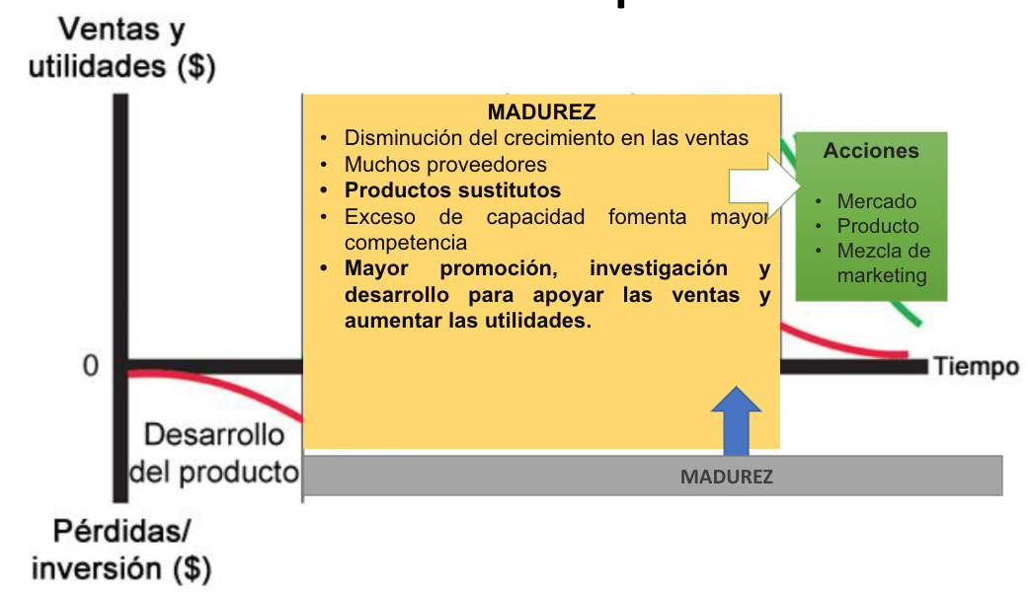
Texto de la imagen:
Ventas y utilidades($)
Madurez
Disminución del crecimiento en las ventas.
Muchos proveedores
Productos sustitutos
Exceso de capacidad fomenta mayor competencia.
Mayor promoción, investigación y desarrollo para apoyar las ventas y aumentar las utilidades.
Desarrollo del producto
Pérdidas/inversión ($)
Indicaciones para la producción
Aspectos clave en la etapa de madurez.
Referencias de las imágenes:

Slide 7
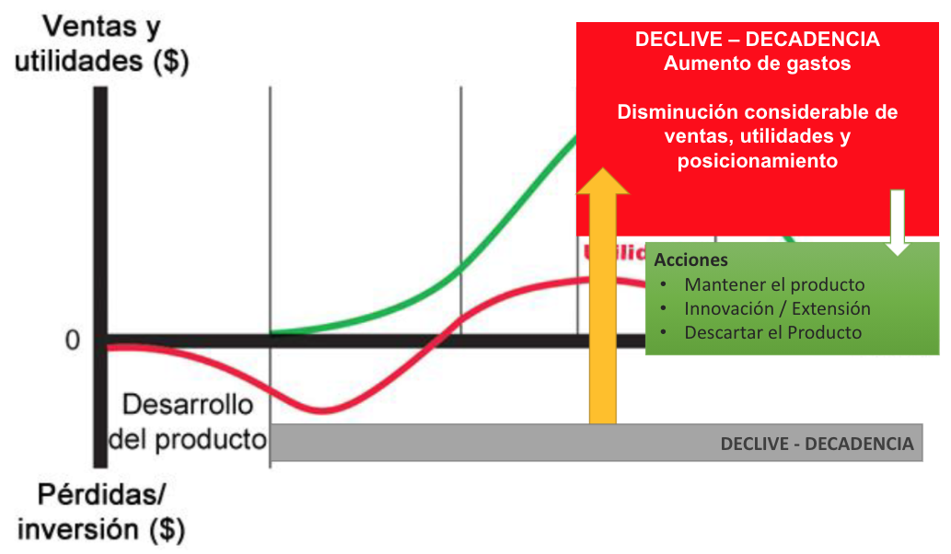
Texto de la imagen:
Ventas y utilidades($)
DECLIVE – DECADENCIA
Aumento de gastos
Disminución considerable de ventas, utilidades y posicionamiento.
Acciones
Mantener el producto
Innovación / Extensión
Descartar el producto
Desarrollo del producto
Pérdidas/inversión ($)
Indicaciones para la producción
Aspectos clave en la etapa de declive o decadencia..
Referencias de las imágenes:

